Slide 1
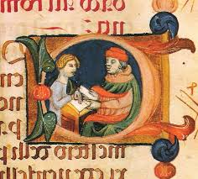
CPIA 1 FOGGIA
Secondo periodo didattico

Slide 2
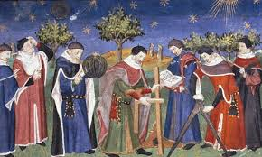
EVOLUZIONE DELLA LINGUA ITALIANA 1
MODULO 2

Slide 3
La lingua parlata in Italia attraverso i secoli
Periodo preromano (fino al 754 a.C.) | Si parlano le lingue dei popoli italici: etrusco, ligure, gallico, veneto, piceno, latino, osco. Fra queste si impone, in seguito alla conquista romana il
Dominio romano (III secolo a.C.- IV secolo d.C.) | LATINO
Fine dell’impero romano d’Occidente (476 d.C.) | Il latino, adeguandosi via via alle forme della lingua parlata (sermo vulgaris o latino volgare), si frantuma nelle parlate regionali
Regni romano germanici (secoli V-X) | Il tessuto della lingua si arricchisce di apporti germanici. Nelle varie regioni vengono formandosi i dialetti, fra i quali il toscano acquista tanta preminenza da imporsi sugli altri e dando origine alla lingua italiana
Età dei Comuni (secoli XI – XIV) | Si parla nei vari dialetti. Si scrivono per lo più in latino le opere di cultura, ma l’italiano è ormai usato dai grandi scrittori (Dante, Petrarca, Boccaccio), che ne forniscono validi modelli
Età delle Signorie (secoli XIV-XV) | Si torna allo studio del latino del periodo classico e dei grandi scrittori. Si parla italiano alla corte dei Signori, mentre i dialetti rimangono la lingua viva del popolo

Slide 4
Invenzione della stampa e scoperta di nuove terre (secolo XVI) | Si discute sull’italiano (questione della lingua) e se ne fissano regole ortografiche e grammaticali. Entrano nel lessico parole nuove per indicare, ad esempio, i prodotti provenienti dal nuovo mondo.
Dominazioni straniere (secolo XVII) | Si parla nei vari dialetti. L’italiano assorbe parole francesi e spagnole.
Illuminismo (secolo XVIII) | Scompare il latino anche dalle opere scientifiche; resta come lingua della Chiesa
Unità d’Italia (1860) | Si parla nei vari dialetti. Comincia la storia dell’italiano, come lingua unificata di comunicazione
Secolo XX e XI | L’Italiano si diffonde presso sempre più ampi strati di popolazione per l’estendersi dell’istruzione la diffusione sempre maggiore dei mass media (stampa, radio, cinema, tv, etc.)

Slide 5
La lingua italiana deriva dal latino volgare, parlato quotidianamente da un piccolo popolo di contadini e pastori(indoeuropei), fondatori della città di Roma.
Con l’avvio delle prime conquiste, il latino venne imposto come lingua ufficiale. Quando però, l’impero romano d’Occidente cadde nel 476 d.C sotto l’urto delle invasioni barbariche, la lingua latina perse la sua centralità, e si assistette alla nascita di nuove lingue, tutte derivanti dal latino, ma ciascuna con caratteristiche proprie (lingue neolatine o romanze).
Queste sono: ITALIANO - FRANCESE PROVENZALE- SPAGNOLO CATALANO – PORTOGHESE- RUMENO- SARDO –GALIZIANO –.

Slide 6
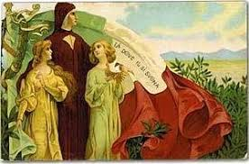
In Italia il latino rimase vivo più a lungo che altrove, ma con il tempo si frantumò in tante parlate diverse: nacquero i dialetti “volgari”, di uso comune ,rispetto al latino scritto conosciuto solo dai più colti.

Slide 7
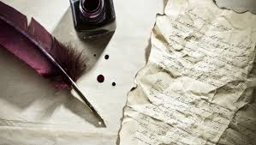
Nel Duecento, con lo sviluppo di una borghesia di mercato si afferma il volgare per scopi pratici
Nel corso dei Trecento, il dialetto che si distinse maggiormente fu il fiorentino, il quale diede origine alla lingua italiana.
I primi documenti in cui possiamo osservare il passaggio dal latino al volgare sono: l’indovinello veronese e il placito di Capua . Si parla nei vari dialetti. Si scrivono per lo più in latino le opere di cultura, ma l’italiano è ormai usato dai grandi scrittori (Dante, Petrarca, Boccaccio), che ne forniscono validi modelli .https://www.youtube.com/watch?v=08Dg4ZvsFs0

Slide 8
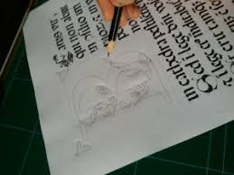
Indovinello veronese
Se pareba boves,
alba pratàlia aràba et albo versòrio teneba,
et negro sèmen seminaba.
Traduzione e interpretazione dell’Indovinello veronese Spingeva avanti i buoi (cioè le dita), arava un bianco campo (cioè la carta), teneva un bianco aratro (cioè la penna d’oca, con cui si era soliti scrivere), seminava un seme nero (l’inchiostro, con cui si scrivono le parole).

Slide 9
Il placito di Capua
“ Sao ko kelle terre, per kelle fini que ki contene, trenta anni le possette parte Sancti Benedicti”.
TRADUZIONE: “So che quelle terre, entro quei confini che qui sono contenuti [nella carta] per trenta anni le ha avuto in possesso la parte [cioè il monastero] di San Benedetto”.

Slide 10
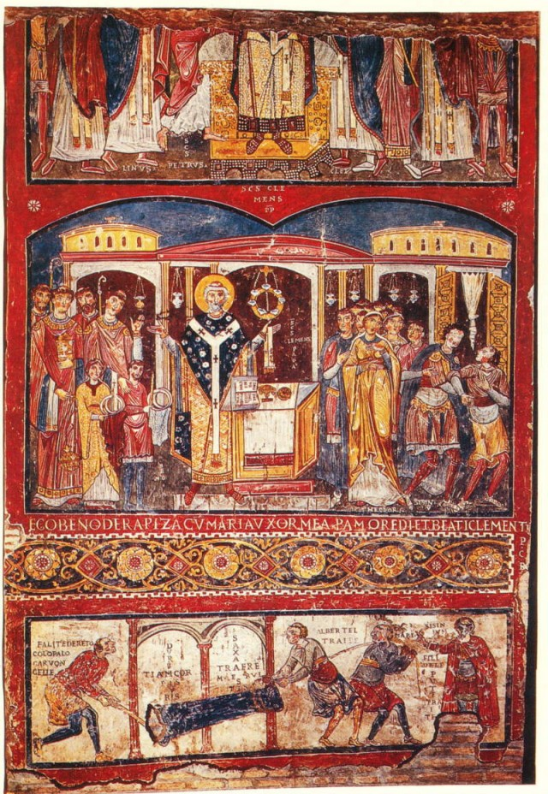
Iscrizione di San Clemente
XI SECOLO
ritrovata nella basilica di S. Clemente a Roma che fa da "didascalia" a un affresco che raffigura la passione del santo: ai personaggi laici (Sisinnio, i servi) sono attribuite frasi in volgare, mentre il martire parla in latino e ciò sottolinea la distanza tra le due lingue, poiché il vogare era sentito proprio di uomini rozzi e incolti. L'iscrizione non è un vero e proprio testo letterario, ma è presente un intento artistico che era invece assente nei "placiti" destinati a un uso giuridico e pratico.

Slide 11
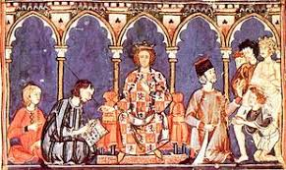
Uno sguardo alla cultura: Dalla scuola siciliana al dolce stil novo
L’aumento delle attività commerciali e la partecipazione dei cittadini alla vita politica fanno aumentare sempre di più il volgare, che cambia da zona a zona.
Ad esempio i frati francescani scelgono il volgare per prediche, laude e sacre rappresentazioni per diffondere la cultura religiosa.
Presso la corte dell’imperatore Federico II il volgare diviene una vera e propria lingua letteraria grazie ai raffinati componimenti dei poeti della Scuola siciliana.

Slide 12
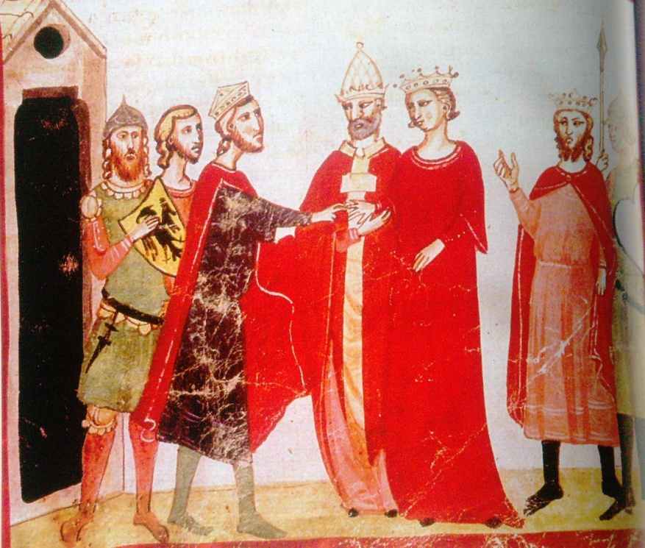
I poeti siciliani della corte di Federico II riprendono i temi dell’amore cortese della poesia dei trovatori provenzali

Slide 13
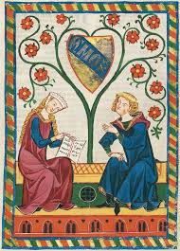
Il concetto di amor cortese appare per la prima volta nel corso del XII secolo nella poesia dei lirici provenzali che scrivono in lingua d’oc, tuttavia avrà fortuna anche nella letteratura del nord della Francia e sopravviverà nel tempo tramite il "dolce stil novo" dantesco.
L'amor cortese del trobador è un sentimento capace di nobilitare e affinare l'uomo. Nasce come un'esperienza ambivalente fondata sulla compresenza di desiderio erotico e tensione spirituale.

Slide 14
Gli elementi caratterizzanti l'amor cortese sono:
Il culto della donna, vista dall'amante come un essere sublime, irraggiungibile,divino.
L'inferiorità dell'uomo rispetto alla donna amata, l'amante si sottomette completamente e obbedisce alle volontà della donna. Tale rapporto fra i due sessi è definito "servizio d'amore". Si tratta di un "amore-vassallaggio" in cui il rapporto tra l'uomo e la donna è simile a quello intercorrente tra il vassallo e il suo signore.
L'amore inappagato, cioè l'amante non chiede nulla in cambio dei suoi servigi. Non si tratta però di amore spirituale, platonico, anzi si presenta con note sensuali.

Slide 15
La gioia, o meglio una forma di esaltazione, di pienezza vitale, formata dall'amore impossibile, che però genera anche sofferenza, tormento.
L'amore adultero, che si svolge al di fuori del vincolo coniugale. Il matrimonio, infatti, spesso era un contratto stipulato per ragioni dinastiche o economiche. Il carattere adultero dell'amore esige il segreto, che tuteli l'onore della donna: per questo il suo nome non viene mai pronunciato dai poeti.
Il conflitto tra amore e religione, scaturito dal culto per la donna divinizzata con il culto per Dio; la Chiesa condanna notoriamente il peccato dell'adulterio

Slide 16
La grande novità dei poeti siciliani della corte di Federico II fu che decisero di imitare la poesia trobadorica e non usarono la lingua d’oc, ma il volgare locale, il volgare siciliano (purificandolo e nobilitandolo)
I poeti siciliani creano una prima vera letteratura in volgare italiano
I poeti sono tutti funzionari dello Stato (notai, giudici, diplomatici):
- Giacomo (o Jacopo) da Lentini
- Pier della Vigna
- Guido delle Colonne
- Stefano Protonotaro

Slide 17
Nei loro versi trattano tematiche d’amore e non temi politici.
La poesia è concepita come evasione dalla realtà, come segno di appartenenza ad un élite, un ornamento elegante e raffinato che tratta un tema aristocratico come quello amoroso.
Nella poesia dei siciliani ritroviamo tutti i temi dell’amore cortese:
omaggio alla dama, centro di ogni virtù e di ogni pregio.
Di fronte a lei il poeta è come un servitore, come un vassallo di fronte al suo sovrano
lode della donna e delle sue doti fisiche e spirituali: spesso viene paragonata agli elementi della natura
speranza di ottenere una ricompensa da questa “servitù d’amore”
volontà di non rivelare il proprio amore per paura delle maldicenze
dolore e rimpianto per le sofferenze d’amore
Sono tutti temi già trattati dai trovatori provenzali.

Slide 18
I siciliani li riprendono e li trattano in modo più astratto, senza riferimenti concreti a persone, luoghi e tempi.
La scuola poetica siciliana termina la propria esperienza alla morte di Federico II (1250) e del figlio Manfredi (1260) con il crollo della dinastia e della corte sveva.
La poesia siciliana acquisì subito grande prestigio e si diffuse in altre zone in Italia, soprattutto in Toscana.
Questi poeti riprendono i temi dei poeti siciliani, ma usano il volgare toscano.

Slide 19
Nasce tra il 1280 e il 1310 a Firenze e a Bologna il movimento del dolce stil novo, del quale fanno parte Dante Alighieri, Guido Cavalcanti, Lapo Gianni e Guido Guinizzelli.
La definizione dolce stil novo, che viene usata per la prima volta da Dante Alighieri nel canto XXIV del Purgatorio, sottolinea le principali novità stilistiche e tematiche di questa corrente poetica.
Il termine dolce si riferisce allo stile limpido e musicale di questi poeti
L’aggettivo novo evidenzia invece l’originalità dei contenuti che consiste nel modo in cui questi poeti affrontano il tema dell’amore.

Slide 20
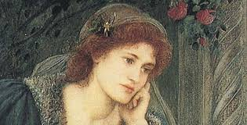
Gli stilnovisti, considerano la donna amata come un essere perfetto, una sorta di “angelo” la cui presenza trasforma l’amore terreno in una forma spirituale che rende migliore l’uomo innamorato. Essa è dotata di bellezza straordinaria, ma anche di virtù interiori come la gentilezza cioè la nobiltà d’animo, e l’umiltà, e il suo saluto riempie l’uomo di felicità: al poeta basta contemplarla e lodarla con i suoi versi, che sottolineano la superiorità spirituale dell’uomo, in grado di provare sentimenti nobili e puri.

Slide 21
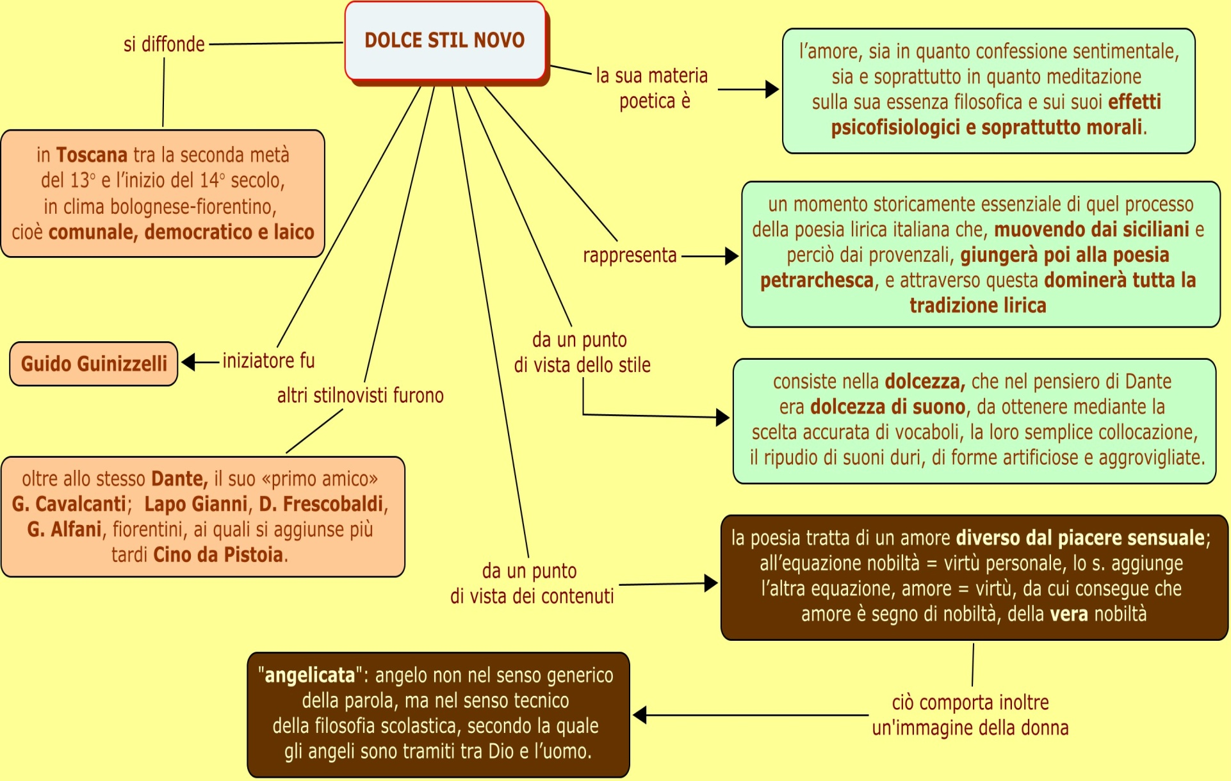

Slide 22
L’ambiente politico e sociale della Toscana, è diverso dalla corte di Federico II. Qui non c’è una corte, non c’è un sovrano. In Toscana ci sono i liberi Comuni (Firenze, Arezzo, Lucca, Siena, Pisa), dove le persone partecipano alla vita politica che è molto attiva e percorsa anche da lotte e contrasti tra città e tra fazioni.
I poeti toscani non sono più cortigiani raffinati e sottomessi al potere del sovrano, ma cittadini inseriti nella vita politica della città, che vivono intensamente le passioni politiche e le riversano nelle loro poesie.
Rispetto ai siciliani, i poeti toscani non trattano solo temi amorosi, ma anche temi civili, morali e politici. Alla nuova lingua volgare spetta anche il compito di descrivere la realtà nella sua concretezza.
In molte città si diffondono cronache, raccolte di novelle, romanzi e resoconti di viaggi scritti in volgare e destinati ad un pubblico borghese
Nasce nella seconda metà del duecento la poesia comico-realistica , dove i poeti scelgono di raccontare la vita quotidiana nei suoi aspetti più bassi e comuni.

